Slide 1

Software Embebido
Unidad Académica Profesional Tianguistenco
Ingeniería de Software
Software de Diseño
M. C. Rocío Elizabeth Pulido Alba
Periodo 2017B

Slide 2
Objetivo:
Comprender que es un sistema embebido entendiendo su importancia, límites, restricciones, áreas de aplicación y requerimientos de diseño, mediante el análisis de la diversidad de información encontrada, así como modelos ejemplos, características y aplicaciones con fundamento en la tecnología de software embebido. Esto a través de una actitud proactiva, participativa, e inventiva.

Slide 3
Contenido de la Unidad
1.1 Historia del Software Embebido
1.1.1 Definición
1.1.2 Áreas de aplicación
1.2 Características y requerimientos
1.2.1 Hardware
1.2.2 Software
1.2.3 Plataformas
1.3 Estado del Arte

Slide 4
Contenido de la Presentación
Ardublock
Miniblock
Fritzing
Softeware Embebido

Slide 5
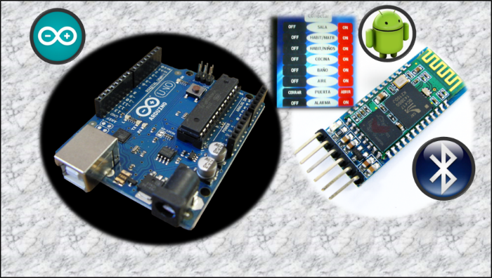
Software Embebido
Definición
Es un sistema electrónico específicamente diseñado para proveer un conjunto dado y restringido de funcionalidades
La característica principal es
que emplea para ello
procesadores digitales, lo que
le permite aportar ‘inteligencia’
Presenta hardware y software como
una unidad
Habitualmente forma parte de un sistema de mayor entidad
Tiene interfaz humano-computadora

Slide 6
Características y Requerimientos
Hardware
  Tiene una interfaz directa con el hardware del dispositivo y es el intermediario entre el software de alto nivel y las funciones del hardware.
  Es necesario emplear sistemas de arquitectura apropiados, hardware de interfaces y dispositivos periféricos, sensores e implementar robustos programas de software para su control.
  Generalmente se ejecuta en un hardware limitado tanto en velocidad como en cantidad de memoria.

Slide 7
Software
  El diseño puede ser optimizado reduciendo los costos, el tamaño del producto y el consumo de potencia, a la vez de incrementar la confiabilidad y eficiencia.
  Puede incluir un sistema operativo en tiempo real , cumplir con requisitos de tiempo que no sólo implica velocidad de respuesta, sino garantía de acción en el instante requerido de acuerdo a lo especificado.
  El software debe ser extremadamente confiable, muy eficiente y compacto, y muy preciso en su respuesta al no siempre predecible instante de la transmisión de la información de ingresos y salidas
  Seguridad (Programados para recuperar errores)

Slide 8
Aplicaciones de los sistemas embebidos
El sector de los sistemas embebidos se ha convertido en unos de los mas tractivos debido a su clara vocación de futuro en cualquier ámbito de la sociedad:
Comunicaciones Móviles
Trafico Y Transporte (Aéreo, Autopistas)
Electro Medicina
Hogar Inteligente, Juguetes Inteligentes, Electrónica En El Automóvil
Los Sistemas Automotores,
El Equipo Militar,
Las Aplicaciones Empresariales , Los Dispositivos Médicos.

Slide 9
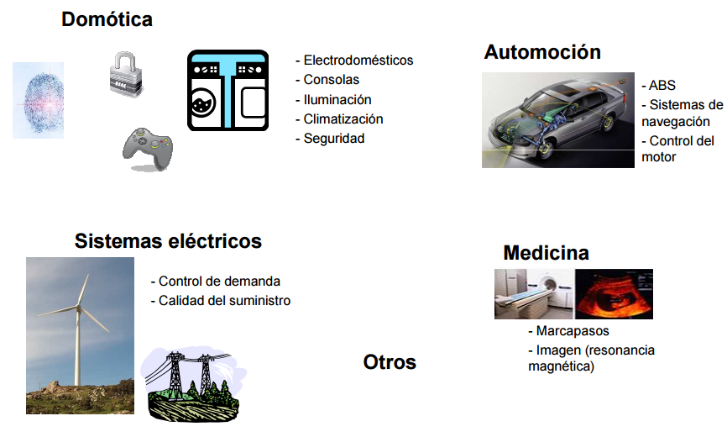

Slide 10
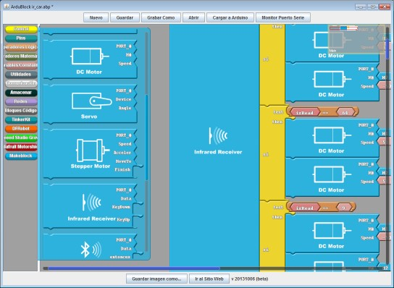
Ardublock
Herramienta gráfica de Arduino

Slide 11
ArduBlock es un entorno de programación diseñado para hacer "computación física con Arduino.
Se caracteriza por arrastrar y soltar." En lugar de escribir código o preocuparse por la sintaxis, y (mal) la colocación de un punto y coma.[1]

Slide 12
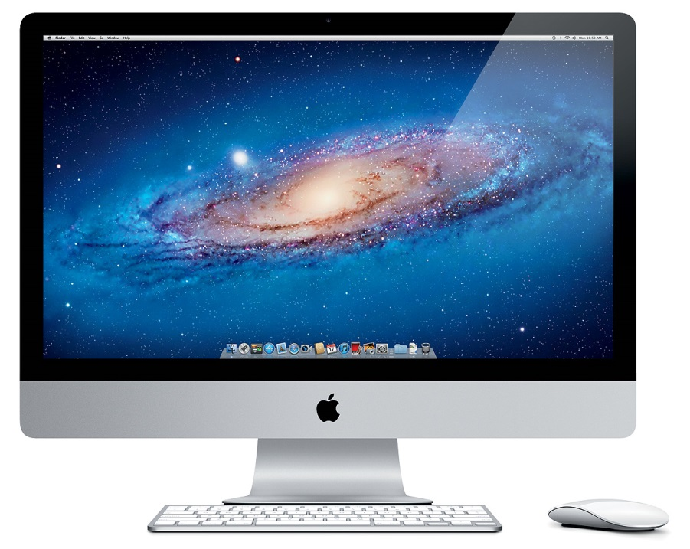


ventajas
Arduino es multiplataforma
ArduBlock- funciona en Windows, Mac o Linux .[2]

Slide 13
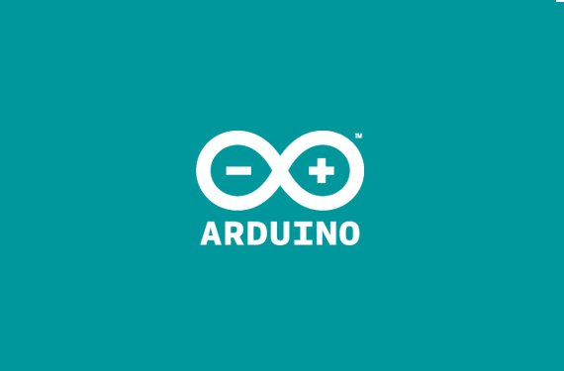
Requisitos para instalar
Arduino IDE es el entorno de desarrollo que se nos ofrece para el desarrollo del código para programar los microcontroladores y placas de Arduino.[3]
Por otro lado, ArduBlock es un complemento para Arduino IDE que nos permite utilizar un lenguaje gráfico para programar las placas, en vez de aprender todo un lenguaje de programación. [3]

Slide 14
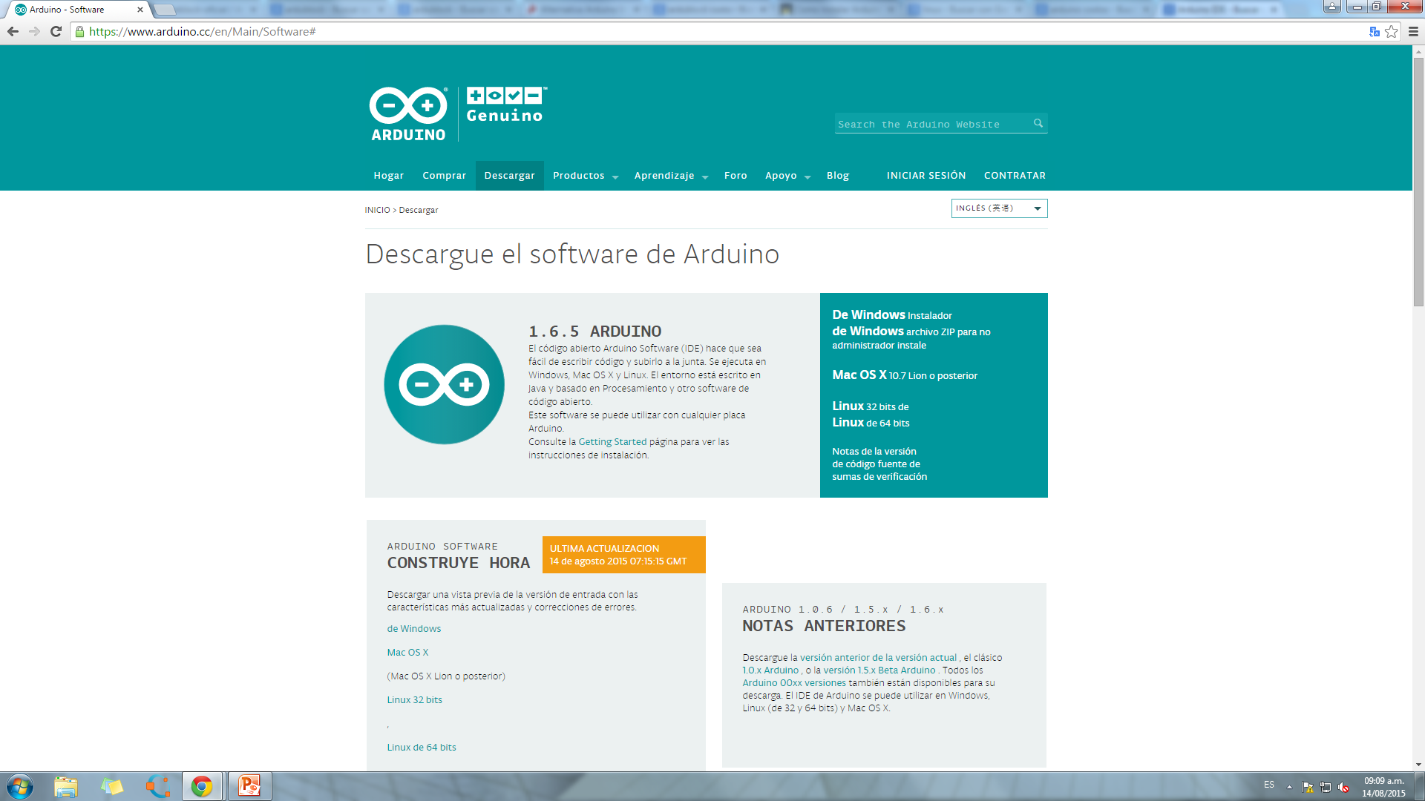
Costo
Es un software de uso libre.[4]
Pagina de descarga arduino ide

Slide 15
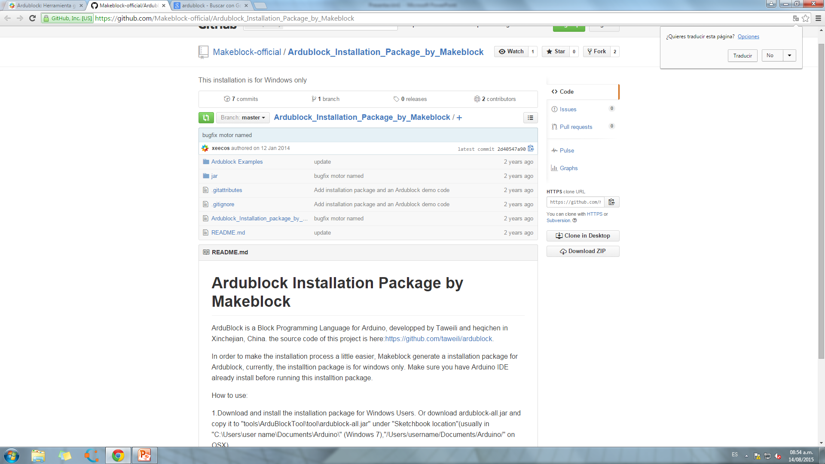
Link de descarga Ardublock
https://github.com/Makeblock-official/Ardublock_Installation_Package_by_Makeblock

Slide 16
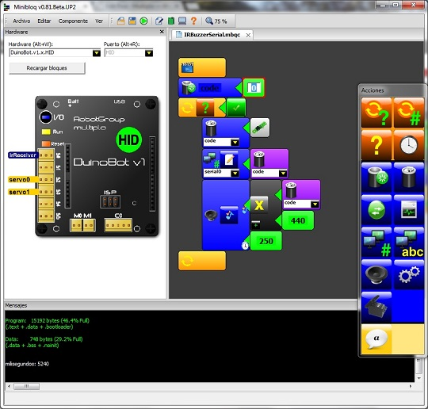
Minibloq Virtualbreadboard

Slide 17
miniBloq es un entorno de programación gráfica sencillo para Arduino y otras plataformas. Es fácil de instalar y ha sido diseñado en programación, computación física y robótica. Es gratuito y de código abierto.
Un generador de código gráfico con algunas capacidades IDE.

Slide 18
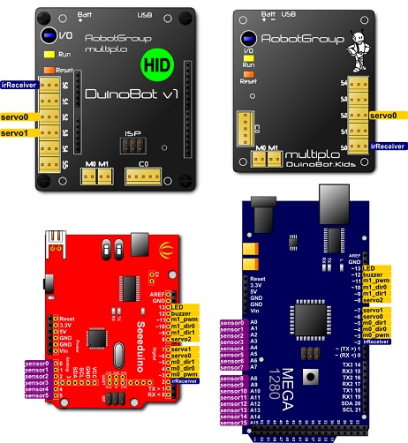
Soporta diferentes modelos de controladores open source:

Slide 19
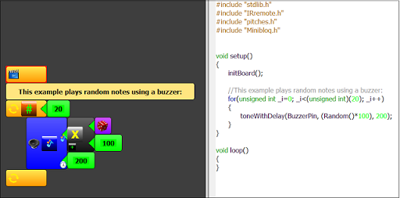
Genera código en tiempo real:

Slide 20
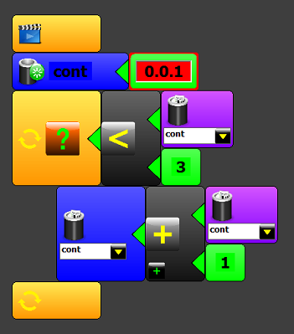
Detecta diferentes tipos de errores y los resalta en tiempo real:

Slide 21
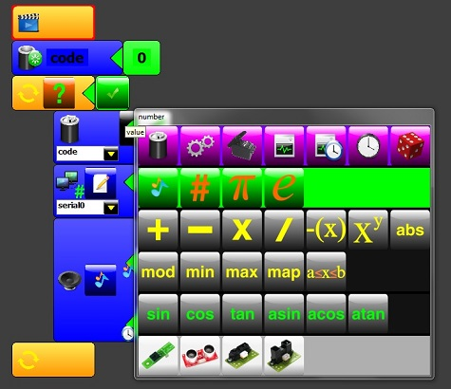
Despliega los selectores de bloques contextualmente, los bloques permitidos cada vez:

Slide 22
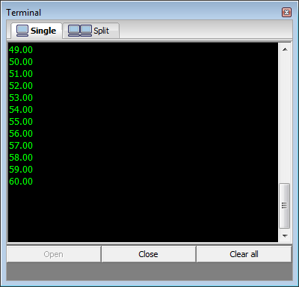
Incluye terminal interactivo:

Slide 23
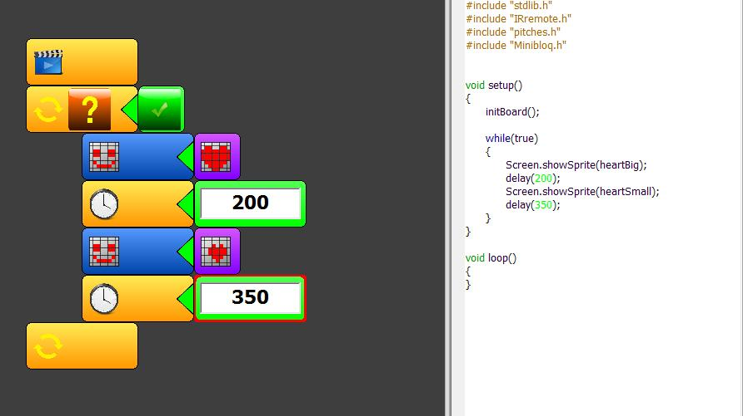
Sprites para pantallas como "-Matrix LED"

Slide 24
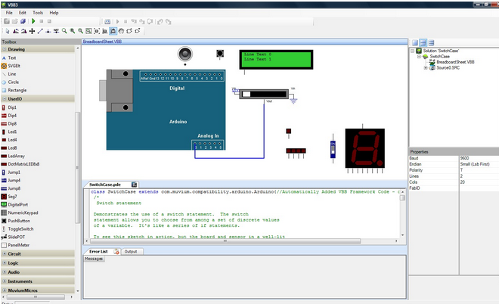
Arduino Virtual Breadboard
Entorno de simulación para aplicaciones con Arduino de un modo muy sencillo y orientado al manejo y estudio de la Plataforma Open Hardware Arduino.

Slide 25
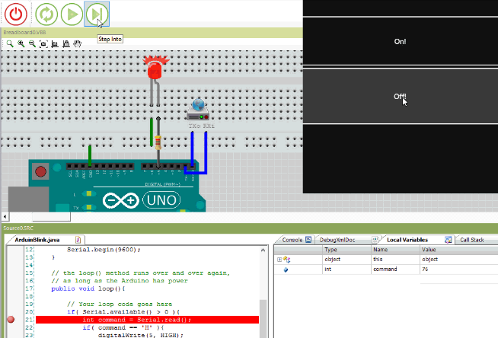
Arduino Virtual Breadboard
Es una herramienta con la que poder realizar diseños y simulación de aplicaciones con la Plataforma Arduino.

Slide 26
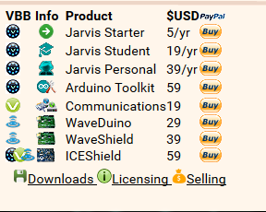
Es necesario instalar:
Microsoft visual J# incluido en la descarga archivo vjredist.exe para windows de 32 o 64bits
es un ejecutable, así que no es necesario de instalar,

Slide 27
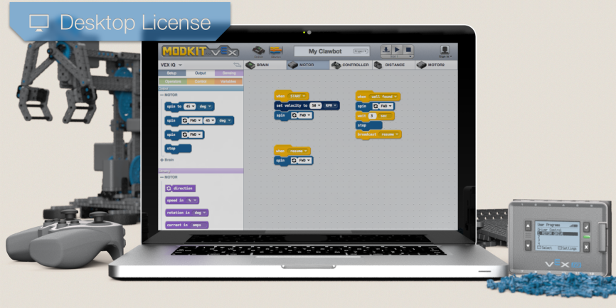
ModKit vía Web

Slide 28
¿Qué es?
Modkit es un entorno de programación gráfica en el navegador para pequeños dispositivos llamados sistemas embebidos.
Modkit puede actualmente programa de Arduino y hardware compatible Arduino usando bloques gráficos simples similares a y fuertemente inspirados en el rasguño del entorno de programación desarrollado por el Lifelong Kindergarten Group en el Media Lab del MIT.

Slide 29
Concepto
Modkit permite programar una gran variedad de microcontroladores: Arduino, Seeduino, LillyPad y una larga lista. Además permite ver el código que hemos creado con iconos y además modificarlo, lo cuál está muy bien no sólo para los iniciados, sino para ahorrar tiempo y trabajo a los más experimentados.

Slide 30
¿Cómo obtener Modkit?
Actualmente existe una versión gratuita y una de pago. Si quieres puedes colaborar en el proyecto de crowfunding. Para más información visitar la web oficial del proyecto.
Modkit for VEX costo de licencia:
Licencia PC: 49.99 USD
Licencia para Escuela: 399.99 USD

Slide 31
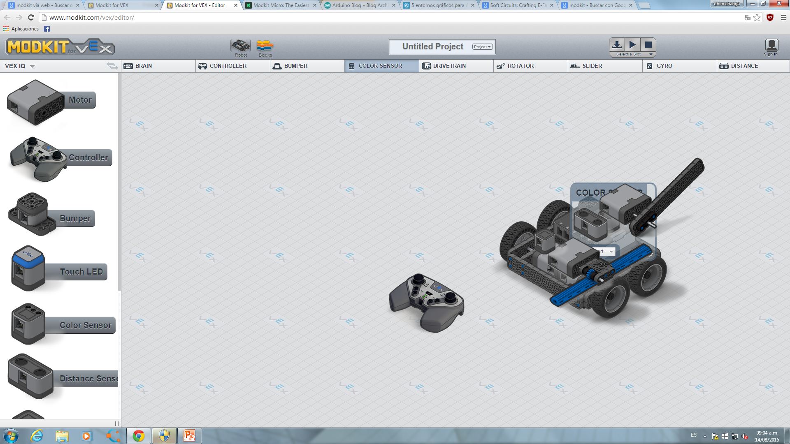
Interfaz de prueba
http://www.modkit.com/vex/editor/

Slide 32
Scratch For Arduino (S4A)

Slide 33
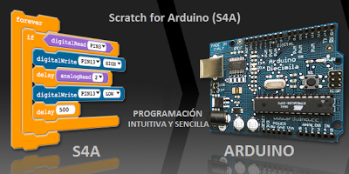
¿Qué es?
S4A (Scratch for Arduino) es una modificación de Scratch desarrollada por el Grupo de Programación Smalltalk del Citilab

Slide 34
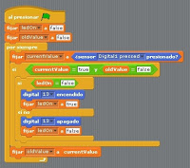
Definición
Scratch es un entorno de programación gratuita, desarrollado por el MIT (Massachussets Institute of Tecnology), que permite explorar y experimentar con los conceptos de programación mediante el uso de una sencilla y dinámica interfaz gráfica. Para ello utiliza bloques, al estilo del "Lego", que simbolizan diferentes elementos de programación

Slide 35
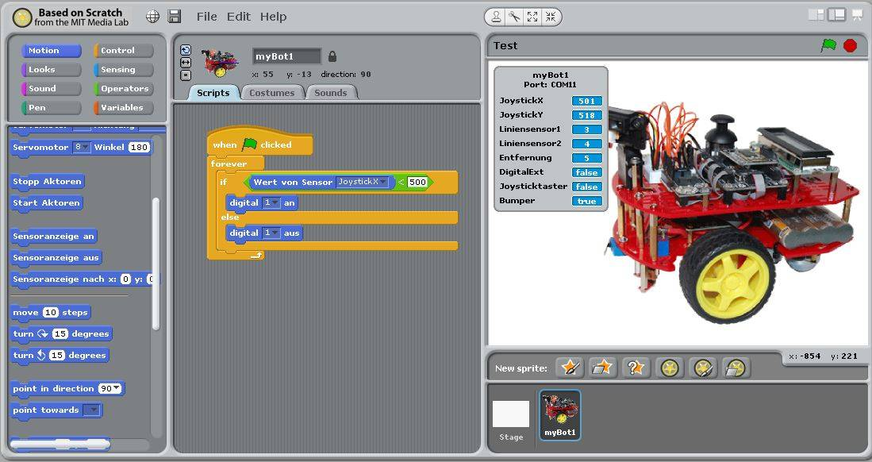
Licencias
Licencia gratuita para arduino
Licencia gratuita para S4A

Slide 36
Conectividad
Componentes tienen que estar conectados de una manera particular. S4A permite 6 entradas analógicas (pines analógicos), 2 entradas digitales (pines digitales 2 y 3), 3 salidas analógicas (pines digitales 5, 6 y 9), 3 salidas digitales (pines 10, 11 y 13) y 4 salidas especiales para conectar Parallax servomotores de rotación continua (pines digitales 4, 7, 8 y 12).

Slide 37
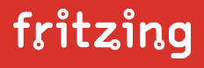

Slide 38
¿Que es fritzing?
Fritzing es una iniciativa de software de código abierto. Para la automatización del diseño electrónico (Electronic Design Automation) para diseñadores, artistas y cualquier persona que tenga interés en la electrónica y el desarrollo de prototipos.

Slide 39
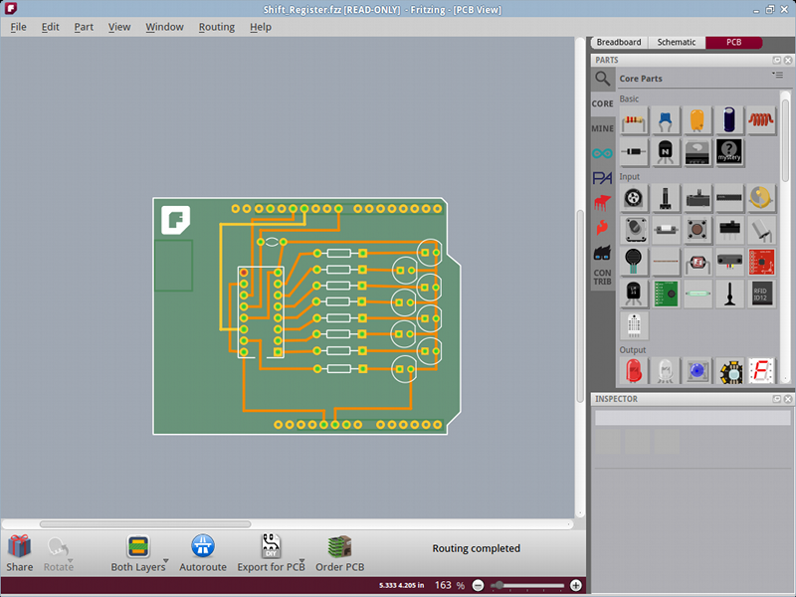
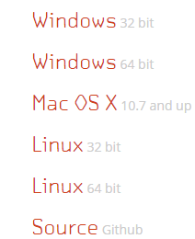
Sirve para dibujar circuitos de una forma muy visual, donde se puede visualizar el circuito real, simbólico y trazar las pistas para documentar sus prototipos, el diseño y fabricación de PCB profesionales (circuitos impresos).
Version Actual 0.92b- 3 Abril 2015

Slide 40
Fritzing objetivo
Proveer herramientas que faciliten la documentación y el intercambio de proyectos

Slide 41
Interfaz de Usuario
Posee una interfaz de usuario amigable que facilita y agiliza el trabajo.
Secciones de trabajo:
• Vista del Proyecto – es donde el circuito electrónico virtual es construido y editado en vista de protoboard (placa de prototipos), esquema o PCB.
• Ventana de Paleta – incluye la librería de piezas, el inspector de piezas, historial de acciones y navegador de proyectos.
• Creador de Piezas – es una herramienta para modificar o crear piezas para Fritzing

Slide 42
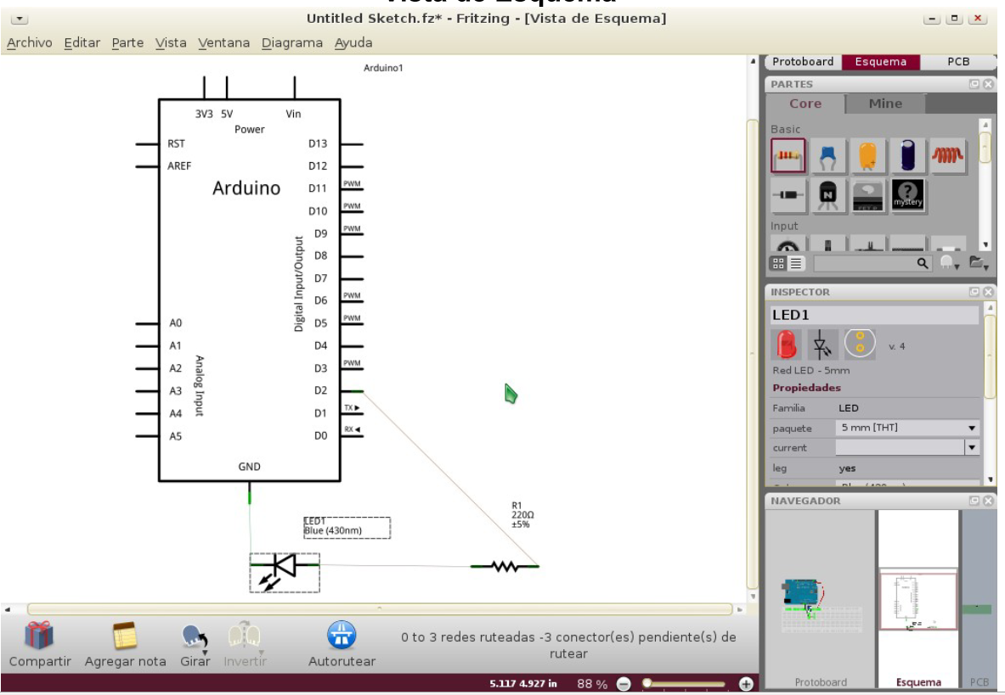
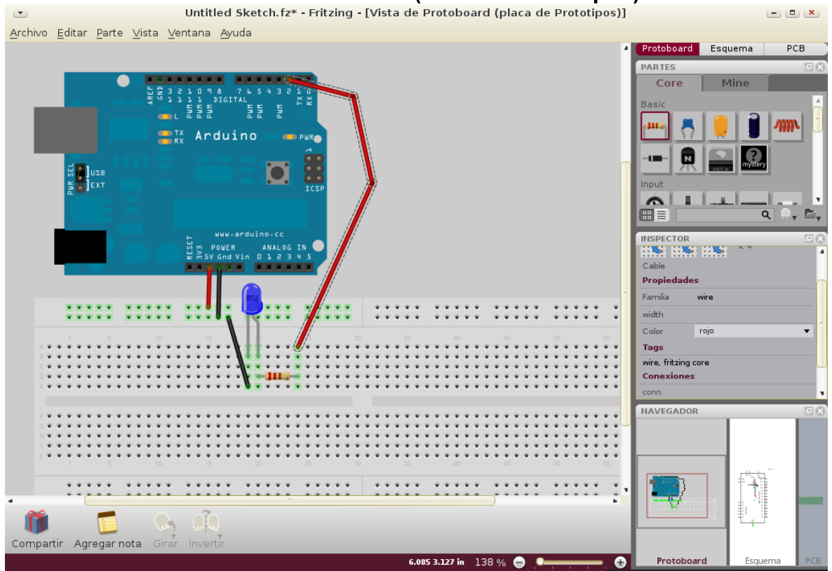
Vista de Protoboard (Placa de Prototipos)
Muestra el circuito construido en la vista de protoboard como undiagrama de circuito
Vista de esquema

Slide 43
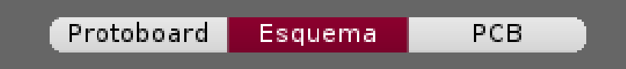
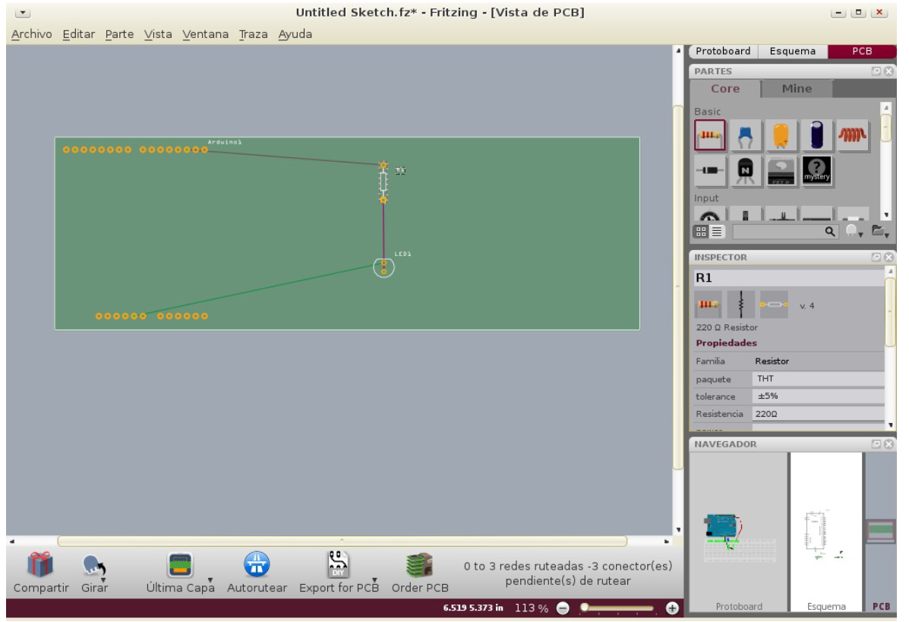
Vista de PCB
Permite diseñar y exportar la documentación necesaria para la producción de Tablas de Circuito Impreso
Intercambiador de vistas.
Permite cambiar entre las diferentes vistas del proyecto.

Slide 44
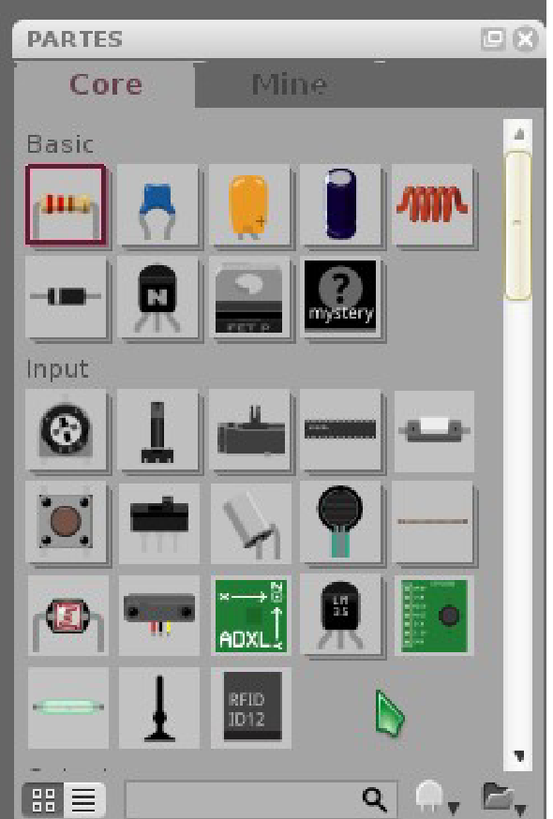
Librería de piezas.
Tiene una selección de partes electrónicas que se pueden arrastrar y soltar directamente en la vista del proyecto. Las piezas están dispuestas en contenedores.
Fritzing viene con un contenedor base (o núcleo), que muestra una buena colección de piezas, pero también permite crear contenedores propios (“Mi contenedor”), por tanto se puede organizar los contenedores base y personalizados de la manera que prefiera

Slide 45
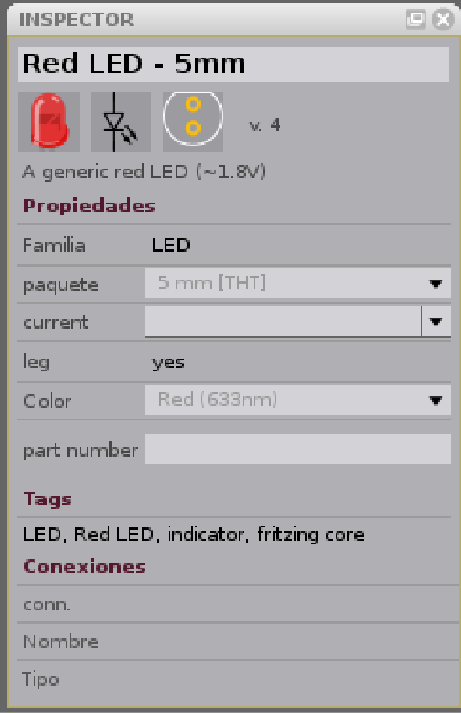
Inspector de Piezas.
Muestra información de la pieza seleccionada (nombre, icono, propiedades y etiquetas).
Algunos de estos datos, como el nombre de la pieza o sus propiedades, pueden ser modificadas directamente a través de esta ventana.

Slide 46
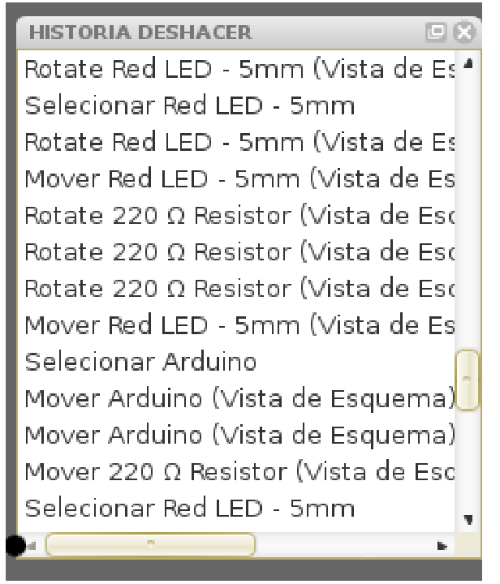
Historial de acciones.
Muestra un listado de las últimas acciones ejecutadas y un acceso rápido a la función Deshacer.

Slide 47
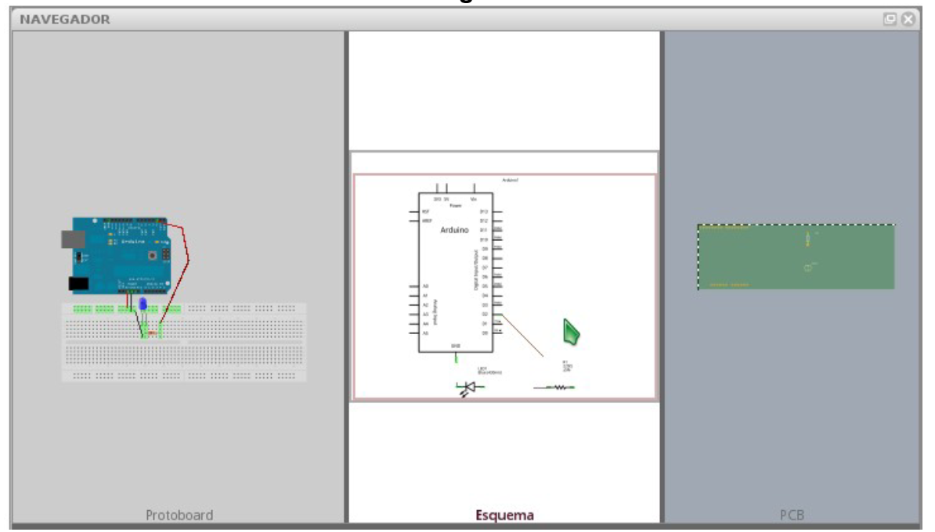
El Navegador.
Permite cambiar entre las diferentes vistas del proyecto. También muestra una vista macro del circuito y ayuda a la navegación dentro de la vista del proyecto (usando el macro de la vista).

Slide 48
Creador de Piezas.
El creador de piezas, es una herramienta para modificar y crear nuevas piezas para Fritzing, y tiene su ventana independiente. Las propiedades y los gráficos de las piezas pueden ser editadas usando esta herramienta. Para abrir el creador de piezas, seleccione desde la barra del menú: “Pieza > Nuevo” o “Pieza > Editar”.

Slide 49
Flujo de Trabajo Básico
Un flujo de trabajo en Fritzing consiste, básicamente, en los siguiente pasos:
1. Construcción de un circuito real
2. Reconstruir el circuito en Fritzing
3. Editar un circuito
4. Cambiar las propiedades de la pieza
5. Cambiar entre las Vistas de Proyecto
6. Diseñar un PBC
7. Documentar un Proyecto

Slide 50
Bibliografía
Arduino Company. (2017). Arduino. Recuperado en Agosto 2017, de Arduino Learning Sitio web: https://www.arduino.cc/en/Main/Software#
MakeBlock España. (2017). MakeBlock. Recuperado Agosto 2017, de Make Block Sitio web: https://www.makeblock.es/
Friends-of-Fritzing foundation. (2017). Fritzing. Recuperado Agosto 2017, de Friends-of-Fritzing foundation Sitio web: http://fritzing.org/home/
MiniBloq Company. (2016). MiniBloq Creations. Recuperado en Agosto 2017, de miniBloq Blogger Oficial Sitio web: http://blog.minibloq.org/p/download.html

Slide 51
Guion Explicativo
El Objetivo es que el Docente se auxilie en la explicación de software para diseño de Software embebido, dando ejemplos y proponiendo para que los alumnos indaguen y experimenten con la creación de soluciones a problemas convencionales
Se puede proyectar el material haciendo uso de Power Point

